Slide 1

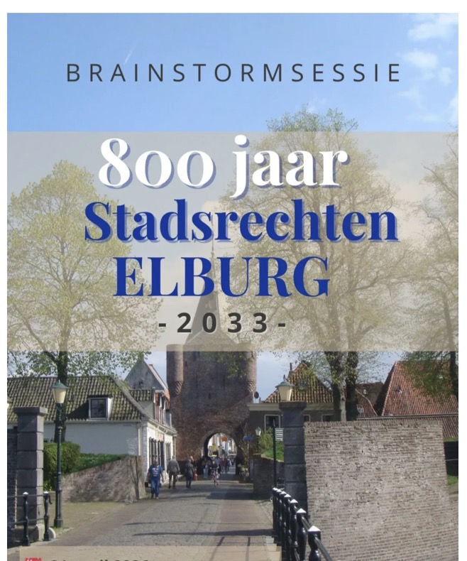
Themajaar 2033
800 jaar stadsrechten Elburg

Slide 2
Agenda van deze avond 1. Welkom en Opening 2. Doel themajaar 2033 “800 jaar stadsrechten Elburg” 3. Ideeën 4. Planning 5. Overzicht themajaren 6. Afronding / vragen
21 april 2026
Ons Huus – Hoge Enk

Slide 3
1. Welkom en opening
Welkom bij de brainstormsessie
Het Centrum voor Cultuur (CvC) initieert jaarlijks zogenaamde Themajaren, en voor 2033 is het gekozen thema: "800 jaar stadsrechten Elburg".
Er zijn momenteel al plannen bij verschillende partijen om activiteiten te organiseren ter gelegenheid van de viering van 800 jaar stadsrechten. Recent heeft een bijeenkomst plaatsgevonden waarin ideeën zijn gedeeld en besproken.
Deze avond is een logisch gevolg hiervan.

Slide 4
2. Doel themajaar 2033
Het idee is om dit bijzondere jubileum het jaarrond te vieren met een gevarieerd programma vol lokale en gemeente brede activiteiten.
Een perfecte gelegenheid om, samen met de bewoners van de andere kernen, de geschiedenis van de stad en de gemeente te vieren. Doornspijk (Thornspic) wordt al eind 8ste eeuw genoemd
Ondernemers activeren om met creatieve jubileumaanbiedingen en speciale producten te komen

Slide 5
3. Ideeën
Museum Elburg heeft symfonie laten componeren die door de gezamenlijke fanfarekorpsen op 16 Juni zal worden uitgevoerd in de kloostertuin van Museum Elburg.
De symfonie is zo gecomponeerd dat iedere fanfare het respectievelijk gedeelte in de eigen woonkern kan uitvoeren. Opmaat naar 2033
Festiviteiten ophangen aan het jaartal “800” en dit in alle activiteiten terug laten
komen, voorbeelden zijn:
- (Sport)activiteiten met het getal 800
- in alle kernen “nacht-honderd”
- Smaakfestival aan 800 meter lange tafel met producten uit de kernen
- 800 vlag ontwerpen (wedstrijd
- Midzomer “Kunst- acht”. Thema "Licht” en ”Kortste (N)acht”

Slide 6
3. Ideeën
Algemeen
- Tijdcapsule fysiek of digitaal in de voorbereiding naar 2033
- Aftelmoment in nacht van 31/12/2031 - 01/01/2033; Kick-off activiteiten 2033
- Expositie van voorwerpen door de eeuwen heen van inwoners van de gemeente Elburg
- Feestweek-estafette verspreid over het jaar in de diverse kernen
- Bronzen plattegrond van de gemeente laten ontwerpen voor in een openbare ruimte
Dit is een niet uitputtende lijst en zal in de voorbereidingsjaren worden uitgebreid en aangepast totdat er een definitief programma is samengesteld.

Slide 7
4. Planning
Hoe nu verder
Hoe financiën veiligstellen voor het organiseren van de plannen. Het idee van een “spaarpotje” in de aanloop naar 2033? Fondsenwerving, sponsoring, subsidies e.d.
Vergaderstructuur met werkgroepen (per kern) inrichten
Het CvC zal de gezamenlijke activiteiten - programma coördineren.
Website laten ontwerpen of aansluiten bij een bestaande website ---> CvC ?

Slide 8
5. Overzicht themajaren
Voor de komende jaren staan de volgende themajaren op de planning
2027; Het verhaal achter …..... (thema-avond 7 mei om 19.30 uur Gemeentehuis)
2028; Ideeën ??
2029; Ideeën ??
2030 & 2031; Hanzejaren, gekoppeld aan de Internationale Hanzedagen in Zwolle en Harderwijk.
2032; Ideeën ??
2033; 800 jaar stadsrechten Elburg

Slide 9
Vragen?

